Slide 1
Plan de Gestión de la Colección: Seriadas
Gestió de Recursos d’Informació 21 de junio de 2022

Slide 2
Guion
Objetivo
Herramientas
Criterios
Procedimiento
Por dónde empezar
Solapamiento con revistas-e
Resumen de decisiones

Slide 3
1
Objetivo
¿Qué pretendemos con esta reunión?

Slide 4
Objetivo
Establecer la forma de racionalizar la colección de publicaciones seriadas en papel

Slide 5
Acciones a desarrollar
Definir el eje de trabajo
Completar determinados apartados del Plan de Gestión de la Colección
Decisiones sobre las revistas duplicadas en papel
Establecer un procedimiento de trabajo
Conocer las herramientas a nuestra disposición
Evaluar el solapamiento de la colección en papel y electrónica

Slide 6
Para qué
Liberar espacios
Reducir las tareas de mantenimiento
Simplificar la comunicación con el usuario: un título, un holding

Slide 7
Eje de trabajo
¿Es una cuestión del servicio
o de cada biblioteca?

Slide 8
2
Herramientas
¿Qué recursos tenemos para realizar esta tarea?

Slide 9
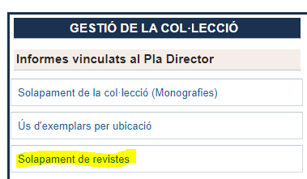
Herramientas
Panel de Analytics: Gestió de la col·lecció > Informes Vinculats al Pla Director > Solapament de revistes

Slide 10
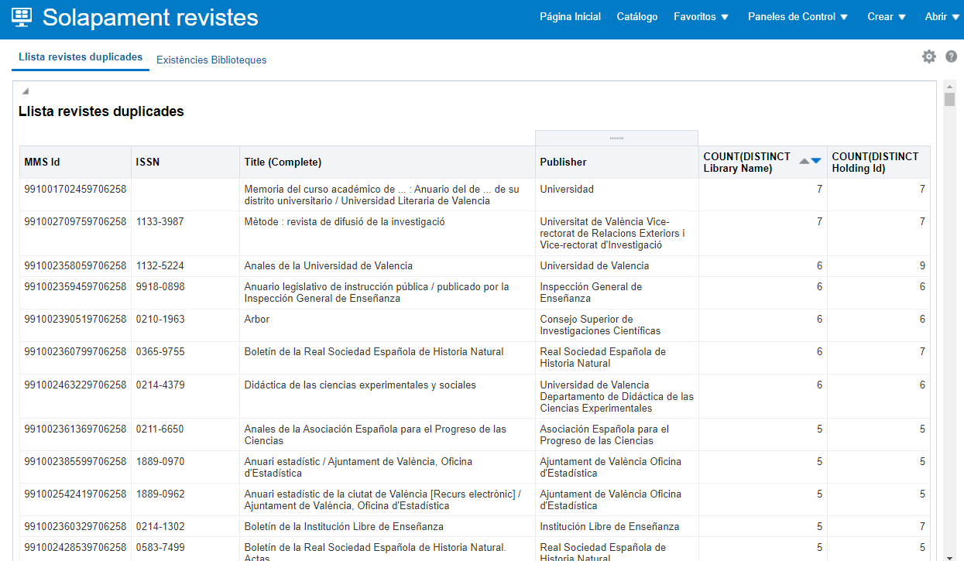
Llistat de revistes duplicades

Slide 11
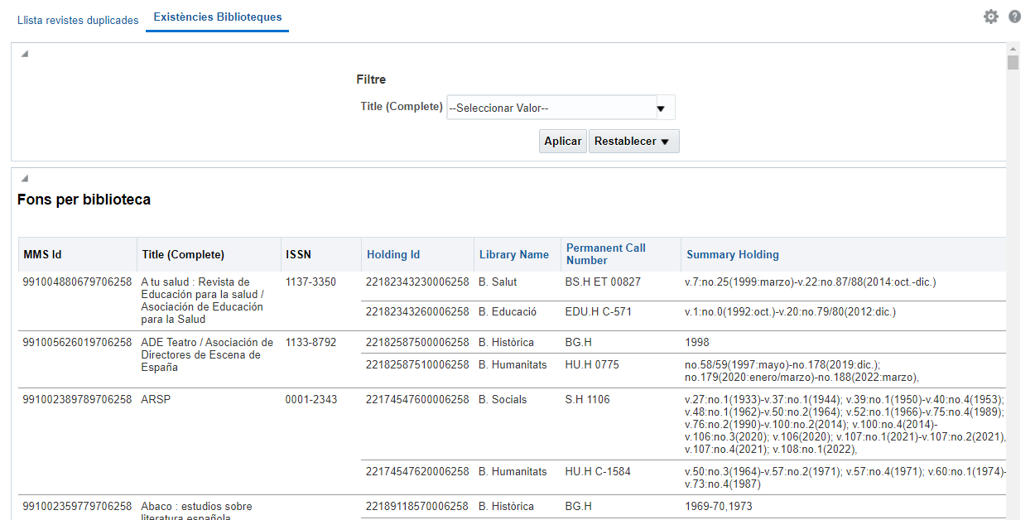
Existències per biblioteca

Slide 12
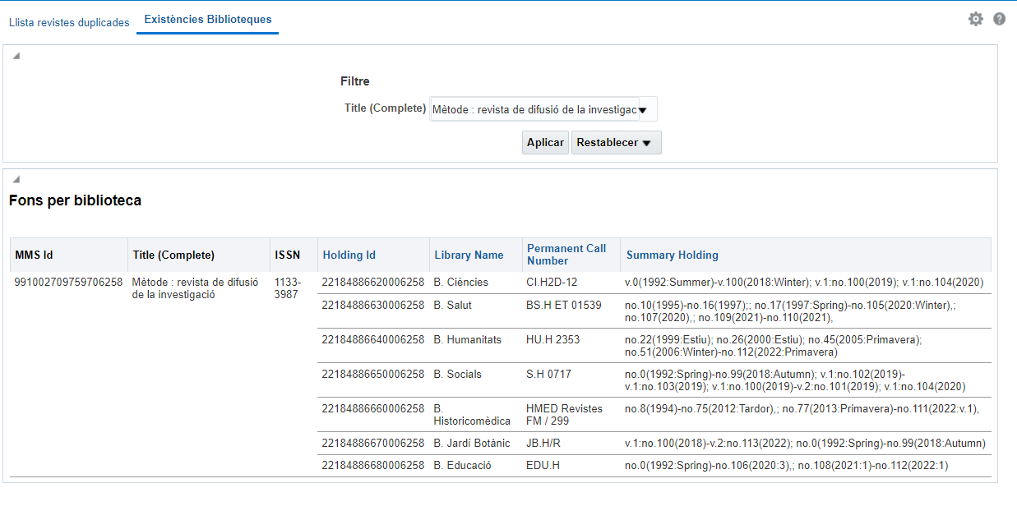
Existències per biblioteca: filtrat

Slide 13
Hoja de cálculo en DRIVE
Contiene todos los datos a fecha de mayo de 2022
Muestra los títulos presentes en más de una biblioteca
Combina en una línea las existencias de todas las bibliotecas
Permite identificar los solapamientos concretos entre bibliotecas
Existe en disco una versión en Excel
Acceso a Drive
https://links.uv.es/revistas/TablaRevistas

Slide 14
Informe de revistas duplicadas
Informe elaborado para esta reunión
Accesible en Disco
Especialmente importante la tabla de solapamientos

Slide 15
3
Criterios
¿En qué nos basamos para decidir la biblioteca de conservación?

Slide 16
Biblioteca de conservación
De cada título habrá una biblioteca de conservación, que custodiará la colección lo más completa posible
Excepcionalmente puede haber títulos duplicados si el uso lo justifica
Pendiente de decidir qué hacer con los fondos publicados entre 1800 y 1959

Slide 17
Biblioteca de conservación: criterios
La colección más completa sobre la menos completa
La biblioteca con más vinculación temática frente a la menor
Los ejemplares NO encuadernados frente a los encuadernados
Cada biblioteca asumirá las revistas editadas por los centros y departamentos asignados
La BH asumirá la prensa histórica y los títulos multidisciplinares
Sociales asumirá preferentemente las fuentes estadísticas

Slide 18
4
Procedimiento
¿Cómo de ha de llevar a cabo el proceso?

Slide 19
Necesidad de un procedimiento
Necesitamos un procedimiento que unifique los criterios, evite duplicar trabajos, permita trabajar con seguridad
Se presenta una propuesta para que sea la base de una redacción más elaborada

Slide 20
Procedimiento - 1
Decidir la biblioteca que conservará el título.
La biblioteca de conservación hará un recuento para verificar que la información del Holding es correcta.
Una vez revisado se incluirá una nota no pública en el holding con el texto “PGC-Revisat”
Desde GRI se centralizará esa información para plasmarla en la hoja de cálculo.
Las bibliotecas que no son de conservación enviarán los ejemplares que falten a la biblioteca de conservación.

Slide 21
Procedimiento 2
La biblioteca de conservación procesará los números de las revistas y actualizará el holding
La biblioteca que no es de conservación eliminará los ejemplares sobrantes y codificará para borrar el registro de holdings.
Si la revista no se puede eliminar por cuestión de fechas: (1900-1959)
Se completará la colección en la biblioteca de conservación
Las bibliotecas que no son de conservación ocultarán el holding hasta que decida qué hacer

Slide 22
5
Por dónde empezar
¿Cuáles deben ser los primeros títulos?

Slide 23
Primeros títulos
Revistas en papel presentes en más de tres bibliotecas
Empezadas a publicar después de 1959
Consenso sobre la biblioteca de conservación

Slide 24
6
Solapamiento de revistas-e
¿Qué números tenemos en papel y en electrónico?

Slide 25
Solapamiento con la colección-e
Existen unos años de solapamiento entre suscripciones en papel y electrónica
Muchas revistas de instituciones públicas han pasado a Acceso Abierto
Se está estudiando los derechos de archivo de las suscripciones
Elsevier
Springer
¿Qué hacer con estos números en papel?

Slide 26
Opciones
CONSERVAR TODO
ELIMINAR TODO
No se tiene en cuenta la colección electrónica para la colección en papel
Eliminar todos los números disponibles en línea
ELIMINAR CONDICIONAL
VALORAR TÍTULOS
Se eliminan los números si eso implica que se elimina el holding
Las bibliotecas valorarán de forma individual los títulos

Slide 27
7
Resumen de decisiones
¿Qué hemos acordado hoy?

Slide 28
Decisiones
Criterio | Acuerdo
Es un proceso que se realiza a nivel servicio | Sí
Criterios de elección de biblioteca | De acuerdo con los presentados
Recuento inicial | Sí
Establecer plazos comunes | Sí
Solapamiento revistas-e | Estudio por títulos

Slide 29
Decisiones
Revisar los títulos de conservación. : 6 de julio de 2022
Recuento de los holdings asumidos: 15 de septiembre 2022
Utilizar como canal de comunicación el alias hemeroteques@uv.es
Nueva reunión en septiembre para empezar la eliminación

Slide 30
Tareas pendientes
Evaluar conservar una segunda copia de las revistas editadas por la UV
Redactar con detalle el procedimiento
Acordar con Tecnis los campos de las notas
Recibir la información sobre los fondos revisados

Slide 31
Moltes gràcies

